Slide 1
О ДЕЯТЕЛЬНОСТИ УПОЛНОМОЧЕННОГО
ПО ПРАВАМ ЧЕЛОВЕКА В ПЕРМСКОМ КРАЕ
В 2017 ГОДУ
Ежегодный доклад
МИКОВ ПАВЕЛ ВЛАДИМИРОВИЧ,
УПОЛНОМОЧЕННЫЙ ПО ПРАВАМ ЧЕЛОВЕКА В ПЕРМСКОМ КРАЕ

Slide 2
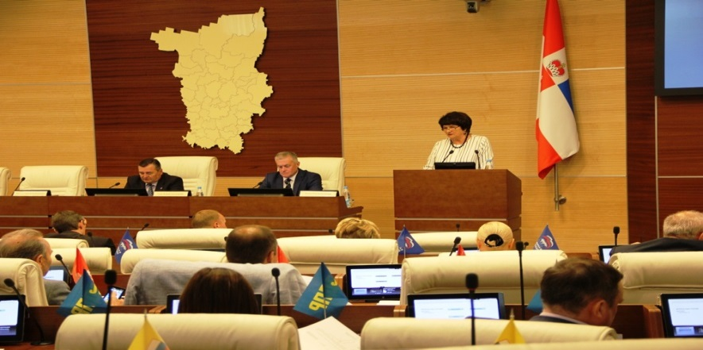
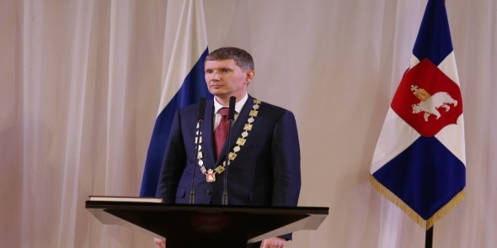
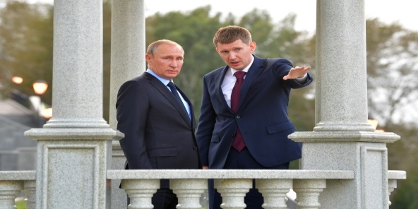
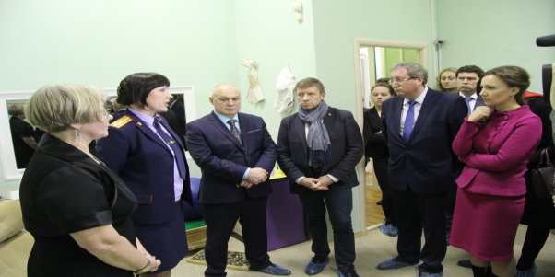
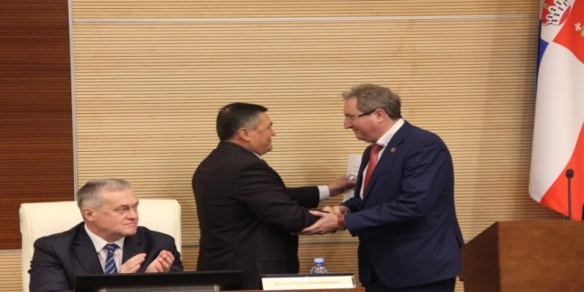
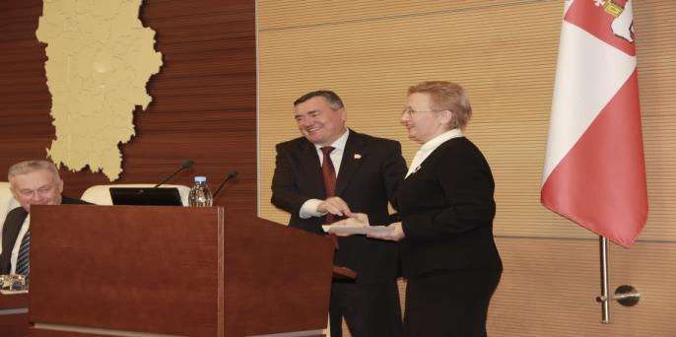
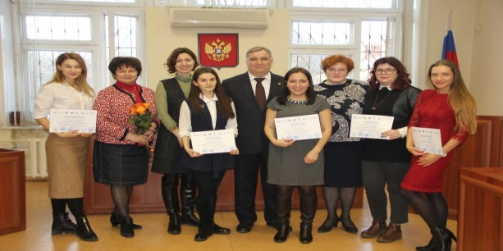
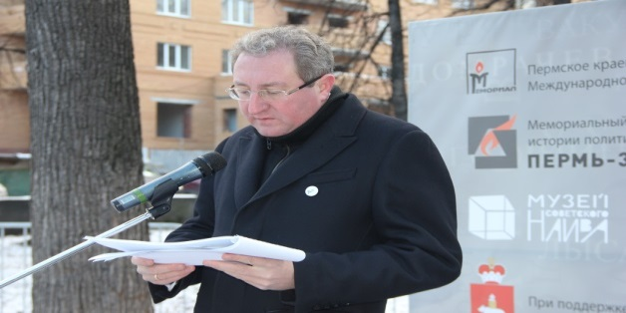
СОБЫТИЯ 2017 ГОДА
ЕЖЕГОДНЫЙ ДОКЛАД
О ДЕЯТЕЛЬНОСТИ УПОЛНОМОЧЕННОГО ПО ПРАВАМ ЧЕЛОВЕКА В ПЕРМСКОМ КРАЕ В 2017 ГОДУ
Представление Законодательному Собранию Прикамья информации по итогам деятельности Уполномоченного за 2012 -2016 гг. |  | Первые прямые выборы Губернатора Пермского края | Приезд Президента Российской Федерации | Рабочий визит Уполномоченного при Президенте РФ по правам ребенка
Избрание Уполномоченного по правам человека | Назначение Уполномоченного по правам ребенка | Первый выпуск магистерской программы «Международная защита прав человека» | Гражданские сезоны «Пермские дни памяти» | Всероссийский Урок по правам человека

Slide 3
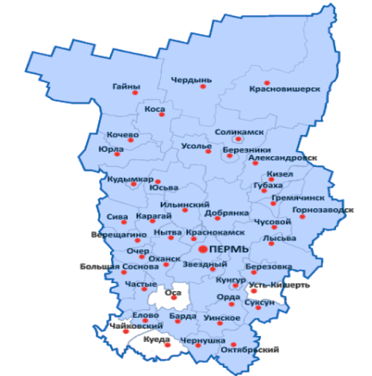
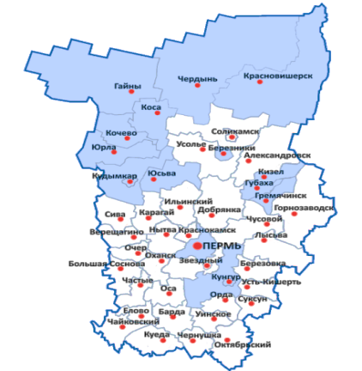
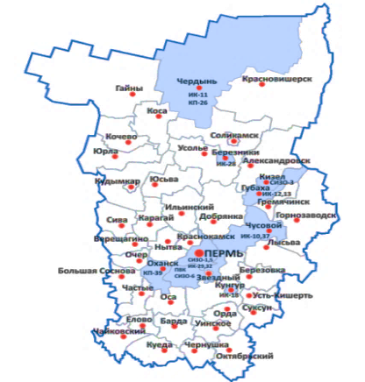
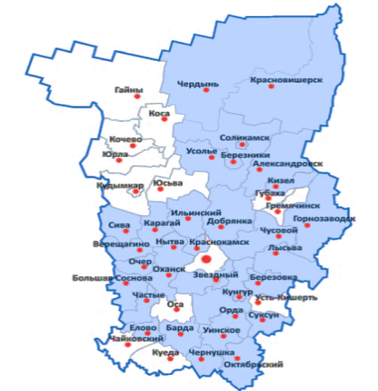
ОБРАЩЕНИЯ, ПОСТУПИВШИЕ К УПОЛНОМОЧЕННОМУ ПО ПРАВАМ ЧЕЛОВЕКА В ПЕРМСКОМ КРАЕ
ЕЖЕГОДНЫЙ ДОКЛАД
О ДЕЯТЕЛЬНОСТИ УПОЛНОМОЧЕННОГО ПО ПРАВАМ ЧЕЛОВЕКА В ПЕРМСКОМ КРАЕ В 2017 ГОДУ
Всего поступило 7661 обращение
(13226 человек)
2745
931
1814
3427
702
773
1952
716
Выездные приемы
в муниципалитеты
Охваченные
территории
Выездные приемы
в учреждения ФСИН
SKYPE-приемы

Slide 4
ОБРАЩЕНИЯ, ПОСТУПИВШИЕ К УПОЛНОМОЧЕННОМУ ПО ПРАВАМ ЧЕЛОВЕКА В ПЕРМСКОМ КРАЕ
ЕЖЕГОДНЫЙ ДОКЛАД
О ДЕЯТЕЛЬНОСТИ УПОЛНОМОЧЕННОГО ПО ПРАВАМ ЧЕЛОВЕКА В ПЕРМСКОМ КРАЕ В 2017 ГОДУ
7661 обращение
2950 жалоб
4711 ходатайства
226 коллективных обращений
(3411 человек)
172 жалобы
54 ходатайства
2950 жалоб
3416 сведений
о нарушении прав человека

Slide 5
КАТЕГОРИЯ НАРУШЕННЫХ ПРАВ
ЕЖЕГОДНЫЙ ДОКЛАД
О ДЕЯТЕЛЬНОСТИ УПОЛНОМОЧЕННОГО ПО ПРАВАМ ЧЕЛОВЕКА В ПЕРМСКОМ КРАЕ В 2017 ГОДУ

Slide 6
СОЦИАЛЬНЫЕ ПРАВА
ЕЖЕГОДНЫЙ ДОКЛАД
О ДЕЯТЕЛЬНОСТИ УПОЛНОМОЧЕННОГО ПО ПРАВАМ ЧЕЛОВЕКА В ПЕРМСКОМ КРАЕ В 2017 ГОДУ

Slide 7
ЭКОНОМИЧЕСКИЕ ПРАВА
ЕЖЕГОДНЫЙ ДОКЛАД
О ДЕЯТЕЛЬНОСТИ УПОЛНОМОЧЕННОГО ПО ПРАВАМ ЧЕЛОВЕКА В ПЕРМСКОМ КРАЕ В 2017 ГОДУ
ЭКОЛОГИЧЕСКИЕ ПРАВА
108- бездействие местных властей по обеспечению комфортной среды
Ненормативное состояния дорог
Несанкционированные свалки
Отсутствие освещения
Ненормативное состояние водных источников
Неэффективные действия по отлову бродячих животных и др.

Slide 8
ГРАЖДАНСКИЕ (ЛИЧНЫЕ) ПРАВА
ЕЖЕГОДНЫЙ ДОКЛАД
О ДЕЯТЕЛЬНОСТИ УПОЛНОМОЧЕННОГО ПО ПРАВАМ ЧЕЛОВЕКА В ПЕРМСКОМ КРАЕ В 2017 ГОДУ
526 – ГАРАНТИЯ ЗАЩИТЫ ПРАВ
225 – о неэффективном проведении расследования, нарушениях, допущенных в ходе уголовно-процессуального судопроизводства, неудовлетворение ходатайств сотрудниками полиции
182 – обращения на действия (бездействие) сотрудников федеральной службы судебных приставов
59 – на структурные подразделения Следственного комитета
24 – на судей
15 – на ГУ ФСИН в связи с несогласием с переводом (отказом в переводе) в другое исправительное учреждение
9 – на прокуратуру
4 – на адвокатов
297 – ПРАВО НА СПРАВЕДЛИВОЕ СУДЕБНОЕ РАЗБИРАТЕЛЬСТВО
144 – несогласие с приговором суда
111 – несогласие с решением суда
16 – несогласие с решением суда о выдворении
13 – несогласие с вынесением судом решения о заключении под стражу
6 – несогласие с привлечением к административной ответственности
65 – ПРАВО НА СВОБОДУ И ЛИЧНУЮ НЕПРИКОСНОВЕННОСТЬ
13 – о применении физической силы и оказании психологического давления должностными лицами правоохранительных органов
28 – о применении физической силы в исправительных учреждениях
3 – о несогласии с содержанием в ЦВСИГе
2 – об ограничении в передвижении проживающих в учреждениях социального обслуживания населения

Slide 9
ПОЛИТИЧЕСКИЕ ПРАВА
ЕЖЕГОДНЫЙ ДОКЛАД
О ДЕЯТЕЛЬНОСТИ УПОЛНОМОЧЕННОГО ПО ПРАВАМ ЧЕЛОВЕКА В ПЕРМСКОМ КРАЕ В 2017 ГОДУ
229 - ПРАВО НА ОБРАЩЕНИЕ
87 – нарушений со стороны администраций исправительных учреждений и ГУФСИН
7 – ПРАВО НА МИРНЫЕ СОБРАНИЯ, МИТИНГИ, ДЕМОНСТРАЦИИ, ШЕСТВИЯ И ПИКЕТИРОВАНИЕ
6 – ПРАВО НА УЧАСТИЕ В УПРАВЛЕНИИ ДЕЛАМИ ГОСУДАРСТВА
63 – нарушения со стороны прокуратуры
34 – на иные правоохранительные
15 – на исполнительные органы государственной власти Пермского края
15 – на органы местного самоуправления
12 – на территориальные органы федеральных органов государственной власти
3 – общественные и коммерческие организации.
КУЛЬТУРНЫЕ ПРАВА
96 – ПРАВО НА ОБРАЗОВАНИЕ
10 - ПРАВО НА УЧАСТИЕ В КУЛЬТУРНОЙ ЖИЗНИ

Slide 10
ПРАВО НА МИРНЫЕ СОБРАНИЯ, МИТИНГИ, ДЕМОНСТРАЦИИ, ШЕСТВИЯ И ПИКЕТИРОВАНИЕ
ЕЖЕГОДНЫЙ ДОКЛАД
О ДЕЯТЕЛЬНОСТИ УПОЛНОМОЧЕННОГО ПО ПРАВАМ ЧЕЛОВЕКА В ПЕРМСКОМ КРАЕ В 2017 ГОДУ
ТИПИЧНЫЕ НАРУШЕНИЯ
Нарушение процедуры согласования проведения публичных мероприятий
Отсутствие прозрачной процедуры регистрации поступающих уведомлений
о проведении публичных мероприятий
Отсутствие норм и правил оформления и ведения регистрационных журналов
о поданных уведомлениях на проведение культурно-досуговых
и публичных мероприятий
ПУТИ РЕШЕНИЯ
Однозначное понимание и законодательное закрепление в краевых правовых актах тех видов публичных мероприятий, которые могут быть проведены в специально отведенных местах без подачи уведомления
Переговорные площадки с организаторами митингов об их ответственности за законность проводимых мероприятий
Увеличение количества мест для проведения публичных мероприятий на территории города Перми

Slide 11
ПРАВО НА ЖИЛИЩЕ
ЕЖЕГОДНЫЙ ДОКЛАД
О ДЕЯТЕЛЬНОСТИ УПОЛНОМОЧЕННОГО ПО ПРАВАМ ЧЕЛОВЕКА В ПЕРМСКОМ КРАЕ В 2017 ГОДУ
ОБМАНУТЫЕ ДОЛЬЩИКИ
ЗАЩИТА ЛИЦ, ПРОЖИВАЮЩИХ В ЖИЛЫХ СТРОЕНИЯХ, РАСПОЛОЖЕННЫХ В ОХРАННОЙ ЗОНЕ МАГИСТРАЛЬНЫХ ТРУБОПРОВОДОВ НА ТЕРРИТОРИИ ПЕРМСКОГО КРАЯ
В Госдуму ФС РФ внесен законопроект, дополнительно регулирующий вопросы признания строений самовольными постройками, подлежащими сносу, и вопросы защиты имущественных прав собственников объектов, попавших в охранные зоны трубопроводов
Организовать публичное обсуждение данного законопроекта депутатским корпусом с приглашением заинтересованной общественности
Формирование муниципального жилищного фонда
несовершенство управления жилищно-коммунальным хозяйством
Закон ПК «О мерах государственной поддержки отдельных категорий граждан, пострадавших от действий застройщиков, не завершивших строительство многоквартирного дома»
Постановление Правительства Пермского края «О мерах по завершению строительства многоквартирных домов»
Открыт «фронт-офис» для обманутых дольщиков
Межведомственное взаимодействие
отсутствие маневренного фонда в отдельных муниципальных образованиях Пермского края
снижение муниципального маневренного фонда
повышение грамотности граждан в сфере жилищно-коммунального хозяйства и их информированности об основных направлениях государственной жилищной политики

Slide 12
ПРАВО НА ОХРАНУ ЗДОРОВЬЯ И МЕДИЦИНСКУЮ ПОМОЩЬ
ЕЖЕГОДНЫЙ ДОКЛАД
О ДЕЯТЕЛЬНОСТИ УПОЛНОМОЧЕННОГО ПО ПРАВАМ ЧЕЛОВЕКА В ПЕРМСКОМ КРАЕ В 2017 ГОДУ
ТЕМАТИКА ЖАЛОБ
РЕКОМЕНДАЦИИ МИНИСТЕРСТВУ ЗДРАВООХРАНЕНИЯ ПЕРМСКОГО КРАЯ:
• рассмотреть вопрос об организации комплексных выездных приемов узких специалистов в центральных районных больницах, с учетом индивидуальной потребности граждан отдаленных территорий, не реже двух раз в год без учета диспансеризации;
• в отдаленных территориях, где работают выездные консультативные поликлиники, организовать преемственность ведения пациентов и их дальнейшего сопровождения после полученных консультаций;
• организовать наблюдение участковыми терапевтами пожилых нетранспортабельных пациентов на дому, в том числе путем организации работы гериатрической службы;
• рассмотреть возможность оплаты проезда гражданам, перенесшим трансплантацию, к месту лечения и (или) обследования за пределы Пермского края в федеральные специализированные организации за счет средств бюджета Пермского края на период создания условий для лечения и обследования пациентов непосредственно в Пермском крае.

Slide 13
ПРАВА ЛЮДЕЙ С ИНВАЛИДНОСТЬЮ
ЕЖЕГОДНЫЙ ДОКЛАД
О ДЕЯТЕЛЬНОСТИ УПОЛНОМОЧЕННОГО ПО ПРАВАМ ЧЕЛОВЕКА В ПЕРМСКОМ КРАЕ В 2017 ГОДУ
ПЕРМСКИЙ КРАЙ
победитель конкурсного отбора среди 15 субъектов Российской Федерации для участия
в пилотном проекте по отработке межведомственной системы комплексной реабилитации инвалидов, в том числе детей-инвалидов
ФЕДЕРАЛЬНОЕ ФИНАНСИРОВАНИЕ 150 МЛН. РУБЛЕЙ В ГОД
Создание единого подхода к формированию и осуществлению программы ранней помощи людям с ограниченными возможностями здоровья
Отработка методов и способов межведомственного взаимодействия в сферах
ЗДРАВООХРАНЕНИЯ, ОБРАЗОВАНИЯ, СОЦИАЛЬНОЙ ЗАЩИТЫ НАСЕЛЕНИЯ, СПОРТА, КУЛЬТУРЫ, ТРУДА И ЗАНЯТОСТИ
Апробация новых методических, методологических, технических подходов к системе комплексной реабилитации и абилитации инвалидов

Slide 14
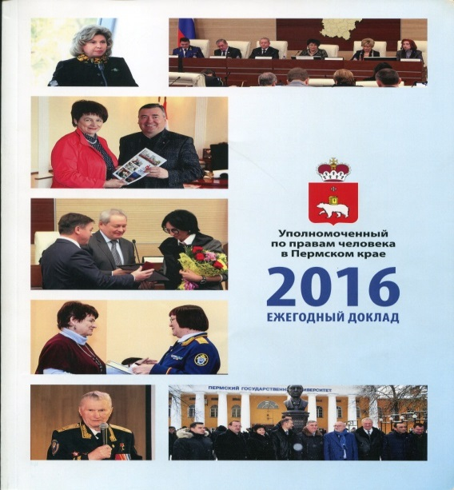
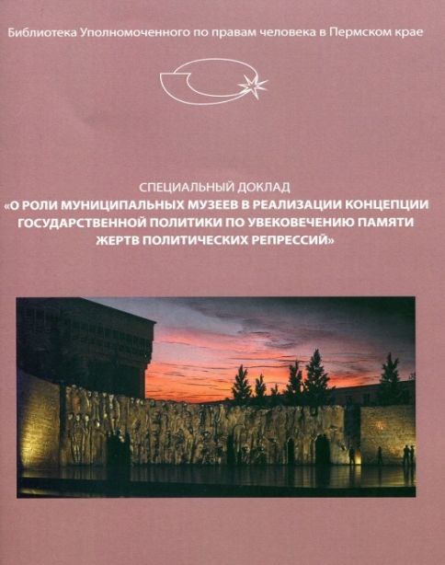
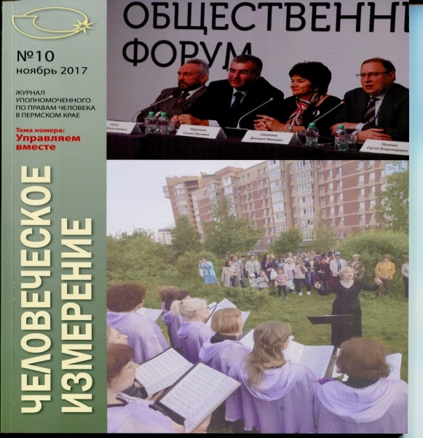
ЕЖЕГОДНЫЙ ДОКЛАД
О ДЕЯТЕЛЬНОСТИ УПОЛНОМОЧЕННОГО ПО ПРАВАМ ЧЕЛОВЕКА В ПЕРМСКОМ КРАЕ В 2017 ГОДУ
СОДЕЙСТВИЕ ПРАВОВОМУ ПРОСВЕЩЕНИЮ
В ОБЛАСТИ ПРАВ И СВОБОД ЧЕЛОВЕКА И ГРАЖДАНИНА, ФОРМ И МЕТОДОВ ИХ ЗАЩИТЫ
ЕЖЕГОДНЫЙ ДОКЛАД | СПЕЦИАЛЬНЫЙ ДОКЛАД | ЖУРНАЛ «ЧЕЛОВЕЧЕСКОЕ ИЗМЕРЕНИЕ» | МОНОГРАФИЯ
РЕКОМЕНДАЦИИ ПРАВИТЕЛЬСТВУ ПЕРМСКОГО КРАЯ:
Разработать и принять государственную программу «Развитие правовой культуры и правосознания граждан в Пермском крае» в соответствии с утвержденными Президентом Российской Федерации основами государственной политики Российской Федерации в сфере развития правовой грамотности и правосознания граждан от 28 апреля 2011 г. № Пр-1168.

Slide 15
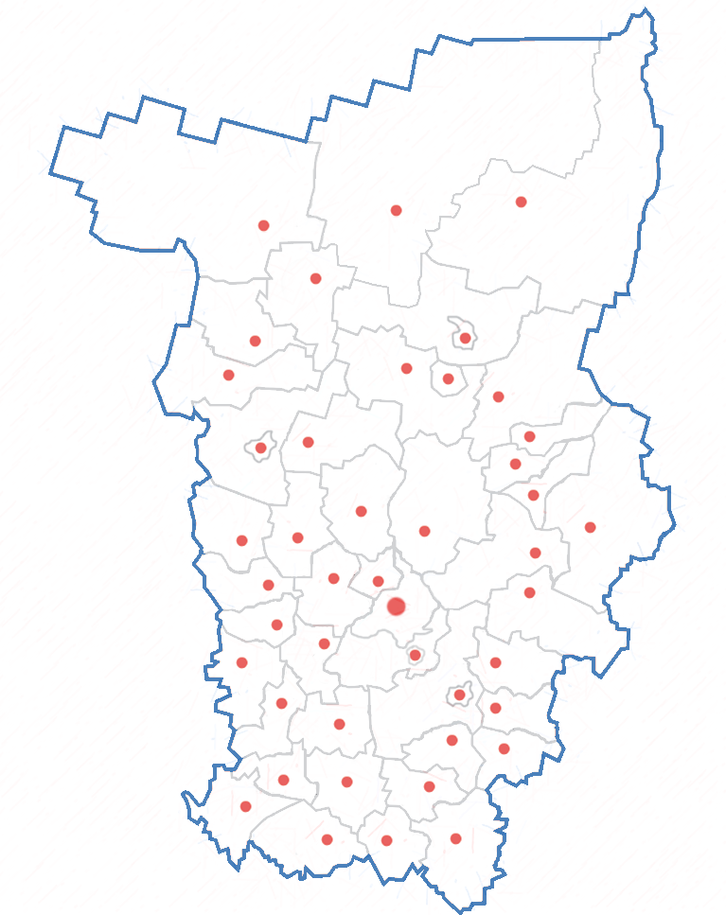
ЕЖЕГОДНЫЙ ДОКЛАД
О ДЕЯТЕЛЬНОСТИ УПОЛНОМОЧЕННОГО ПО ПРАВАМ ЧЕЛОВЕКА В ПЕРМСКОМ КРАЕ В 2017 ГОДУ
В 2018 ГОДУ НЕОБХОДИМО
ПРИНЯТЬ ДОПОЛНИТЕЛЬНЫЕ МЕРЫ
ОРГАНАМ ЗАКОНОДАТЕЛЬНОЙ, ИСПОЛНИТЕЛЬНОЙ ВЛАСТИ И МЕСТНОГО САМОУПРАВЛЕНИЯ ПЕРМСКОГО КРАЯ И РОССИЙСКОЙ ФЕДЕРАЦИИ, НАПРАВЛЕННЫЕ НА ОБЕСПЕЧЕНИЕ ПРАВ ЧЕЛОВЕКА
УДЕЛИТЬ ОСОБОЕ ВНИМАНИЕ РАБОТЕ, НАПРАВЛЕННОЙ НА ОБЕСПЕЧЕНИЕ ПОЛИТИЧЕСКИХ ПРАВ ГРАЖДАН

Slide 16
ЕЖЕГОДНЫЙ ДОКЛАД
О ДЕЯТЕЛЬНОСТИ УПОЛНОМОЧЕННОГО ПО ПРАВАМ ЧЕЛОВЕКА В ПЕРМСКОМ КРАЕ В 2017 ГОДУ
«Русский народ за свою историю отобрал, сохранил, возвел в степень уважения такие исторические качества, которые не подлежат пересмотру: честность, трудолюбие, совестливость, доброту… Уверуй – все, что было – не зря: наши песни, наши сказки, наши неимоверной тяжести победы, наше страдание – не отдавай всего этого за понюх табаку!
Мы умели жить. Помни это.
Будь Человеком»
В.М. Шукшин

Slide 17
ЕЖЕГОДНЫЙ ДОКЛАД
О ДЕЯТЕЛЬНОСТИ УПОЛНОМОЧЕННОГО ПО ПРАВАМ ЧЕЛОВЕКА В ПЕРМСКОМ КРАЕ В 2017 ГОДУ
СПАСИБО ЗА ВНИМАНИЕ!
адрес: 614006, город Пермь, ул. Ленина, 51 тел.: 8(342) 217-76-70 факс: 8 (342) 235-14-57 е-mail: ombudsman@uppc.permkrai.ru сайт: www. ombudsman.perm.ru

Slide 18
О ДЕЯТЕЛЬНОСТИ УПОЛНОМОЧЕННОГО
ПО ПРАВАМ ЧЕЛОВЕКА В ПЕРМСКОМ КРАЕ
В 2017 ГОДУ
Ежегодный доклад
МИКОВ ПАВЕЛ ВЛАДИМИРОВИЧ,
УПОЛНОМОЧЕННЫЙ ПО ПРАВАМ ЧЕЛОВЕКА В ПЕРМСКОМ КРАЕ

